Slide 1
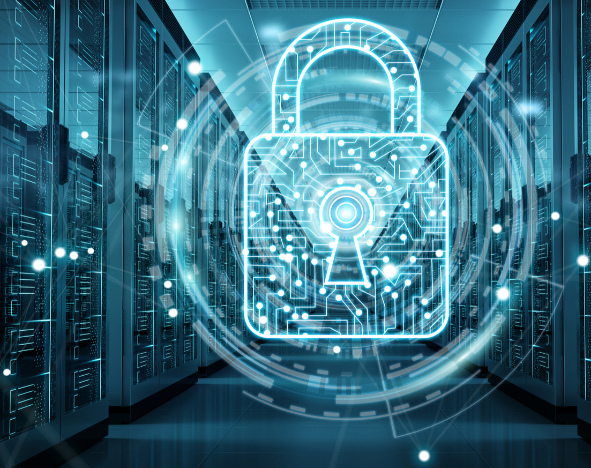
Medida de Protección
Firewall
Integrantes:
Pedro Illaisaca
Bryan Barrera

Slide 2
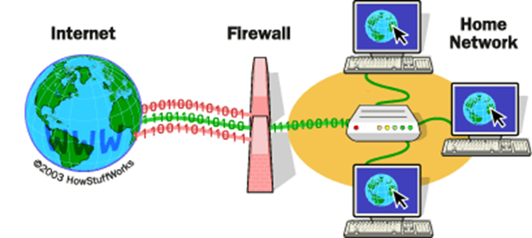
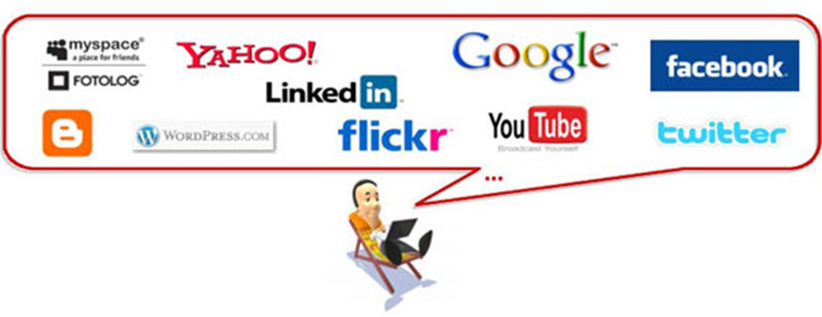
Descripción de la medida de protección
Definición
Es la combinación de diferentes componentes como son dispositivos físicos, programas y actividades de una política de seguridad de una red.
El enfoque de firewalls está basado en el concepto de permitir a los usuarios locales el uso de todos los servicios de red internos a su red local y otros servicios ofrecidos por la Internet, controlando, además, el acceso de los usuarios

Slide 3
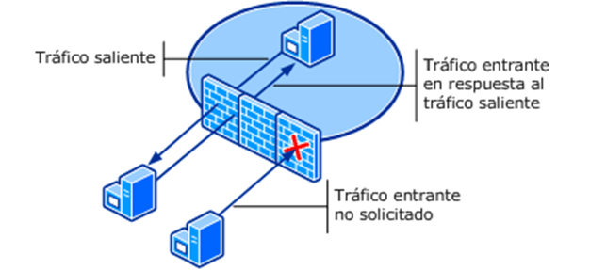
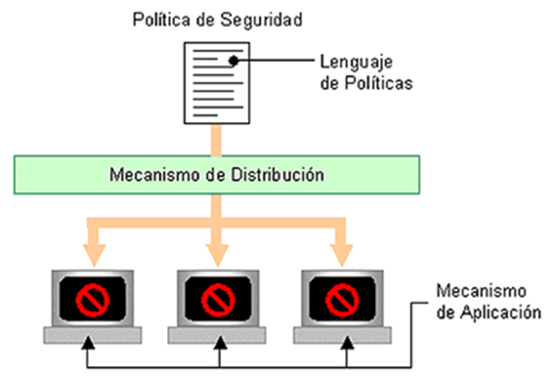
Funciones de Firewall
Un firewall permite proteger una red privada contra cualquier acción hostil, al limitar su exposición a una red no confiable aplicando mecanismos de control para restringir el acceso desde y hacia ella al nivel definido en la política de seguridad.
La tarea de un firewall consiste en inspeccionar y controlar todo el tráfico entre la red local e Internet.

Slide 4
Arquitectura o formas de implementación
Existen varias arquitecturas de firewall o cortafuegos, hoy en día. Ya sea desde la más sencilla hasta las más complejas de todas que están basadas en proxys, redes perimetrales y varios routers de selección. Donde el usuario deberá elegirlas según la disponibilidad económica de la organización y los requerimientos de seguridad que se determinen.

Slide 5
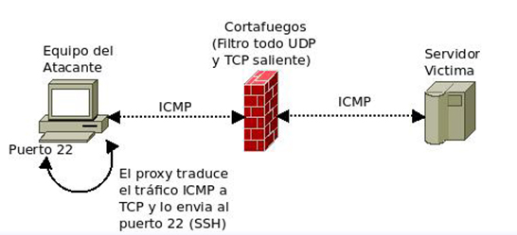
Cortafuegos de filtrado de paquetes
El modelo de cortafuegos más antiguo consiste en un dispositivo capaz de filtrar paquetes, lo que se denomina choke. Está basado simplemente en aprovechar la capacidad que tienen algunos routers para bloquear o filtrar paquetes en función de su protocolo, su servicio o su dirección IP. Esta arquitectura es la más simple de implementar y la más utilizada en organizaciones que no precisan grandes niveles de seguridad, donde el router actúa como pasarela de la subred y no hay necesidad de utilizar proxies, ya que los accesos desde la red interna al exterior no bloqueados son directos.

Slide 6
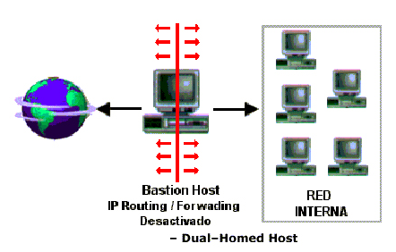
Arquitectura Dual-Homed Host
Dispositivos que están conectados a ambos perímetros (interior y exterior) y no dejan pasar paquetes IP (como sucede en el filtrado de paquetes), por lo que se dice que actúan con el “ IP-Forwarding desactivado”.
Un usuario interior que desee hacer uso de un servicio exterior, deberá conectarse primero al Firewall, donde el Proxy atenderá su petición, y en función su configuración de Firewall, se conectara al servicio exterior solicitado y hará de puente entre este y el usuario interior.
Es decir que se utilizan dos conexiones. Uno desde la maquina interior hasta el firewall y el otro desde este hasta la maquina que albergue el servicio exterior.

Slide 7
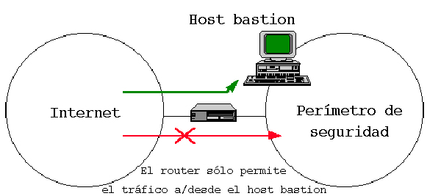
Screened host
La arquitectura screened host o choke-gate, que combina un router con un host bastión, y donde el principal nivel de seguridad proviene del filtrado de paquetes (es decir, el router es la primera y más importante línea de defensa). En la máquina bastión, único sistema accesible desde el exterior, se ejecutan los proxies de las aplicaciones, mientras que el choke se encarga de filtrar los paquetes que se puedan considerar peligrosos para la seguridad de la red interna, permitiendo únicamente la comunicación con un reducido número de servicios.

Slide 8
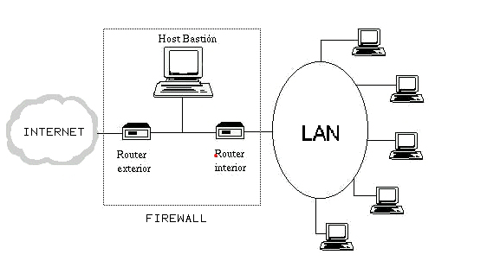
Screened subnet DMZ
Arquitectura más segura y con diferencia la más utilizada e implantada hoy en día, pero también la más compleja; se utilizan dos routers, denominados exterior e interior, conectados ambos a la red perimétrica. En esta red perimétrica, que constituye el sistema cortafuegos, se incluye el host bastión y también se podrían incluir sistemas que requieran un acceso controlado, como baterías de módems o el servidor de correo, que serán los únicos elementos visibles desde fuera de nuestra red.

Slide 9

Cuando Aplicar este tipo de Seguridad
En el presente contexto siempre debe estar aplicado .

Slide 10

Protección que implementa los firewalls
La protección más importante que ofrece los firewalls es el bloquear los accesos no autorizados hacia un ordenador o una red de ordenadores, sin afectar la conexión de aquellos servicios que si están autorizados.
Concepto importante es que un firewall no elimina el malware, solamente trata de bloquear su acceso.
Un firewall puede ser un ordenador o un dispositivo especifico, comúnmente son instalados entre el punto de acceso a internet y el switch encargado de brindar la conexión a una red.
A un firewall se lo puede configurar de cierta manera, por ejemplo, se puede implementar reglas para que solamente exista cierto tipo de comunicación entre servidores.

